Slide 1


СПЕЦИАЛЬНАЯ ВОЕННАЯ ОПЕРАЦИЯ: ЗАЧЕМ И ПОЧЕМУ

Slide 2
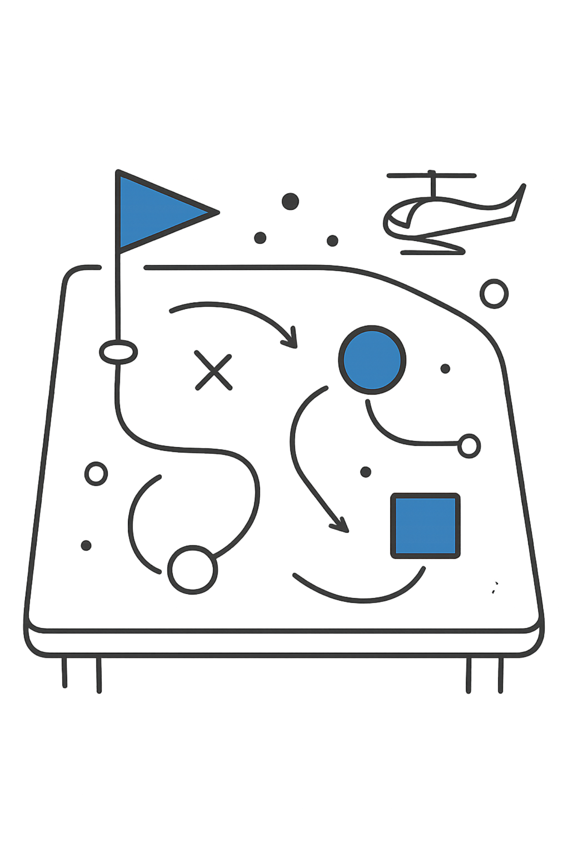
СВО: вынужденное решение
В феврале 2022 года Россия начала Специальную военную операцию. Это было не политическим выбором, а вынужденным шагом. К тому моменту пространство для манёвра было исчерпано: базы НАТО приближались к границам, Украина готовилась к силовому захвату Донбасса, а жители ЛДНР восемь лет подвергались обстрелам. Отсрочка означала бы стратегическое поражение без единого выстрела.

Slide 3
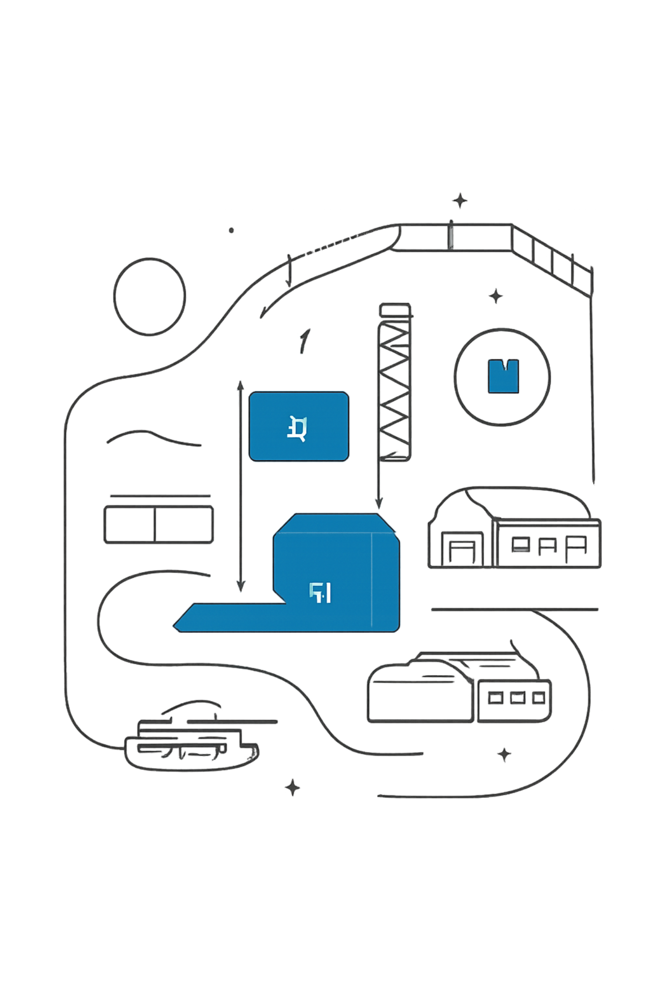



Геополитическая реальность
К 2022 году сложилась ситуация, в которой Россия стояла перед выбором:
Смириться
с базами НАТО в 5 минутах подлёта к Москве
Смотреть
как уничтожают жителей Донбасса (1,5 млн из которых уже имели российские паспорта)
Действовать
на опережение
СВО стала способом избежать войны в заведомо худших условиях.

Slide 4
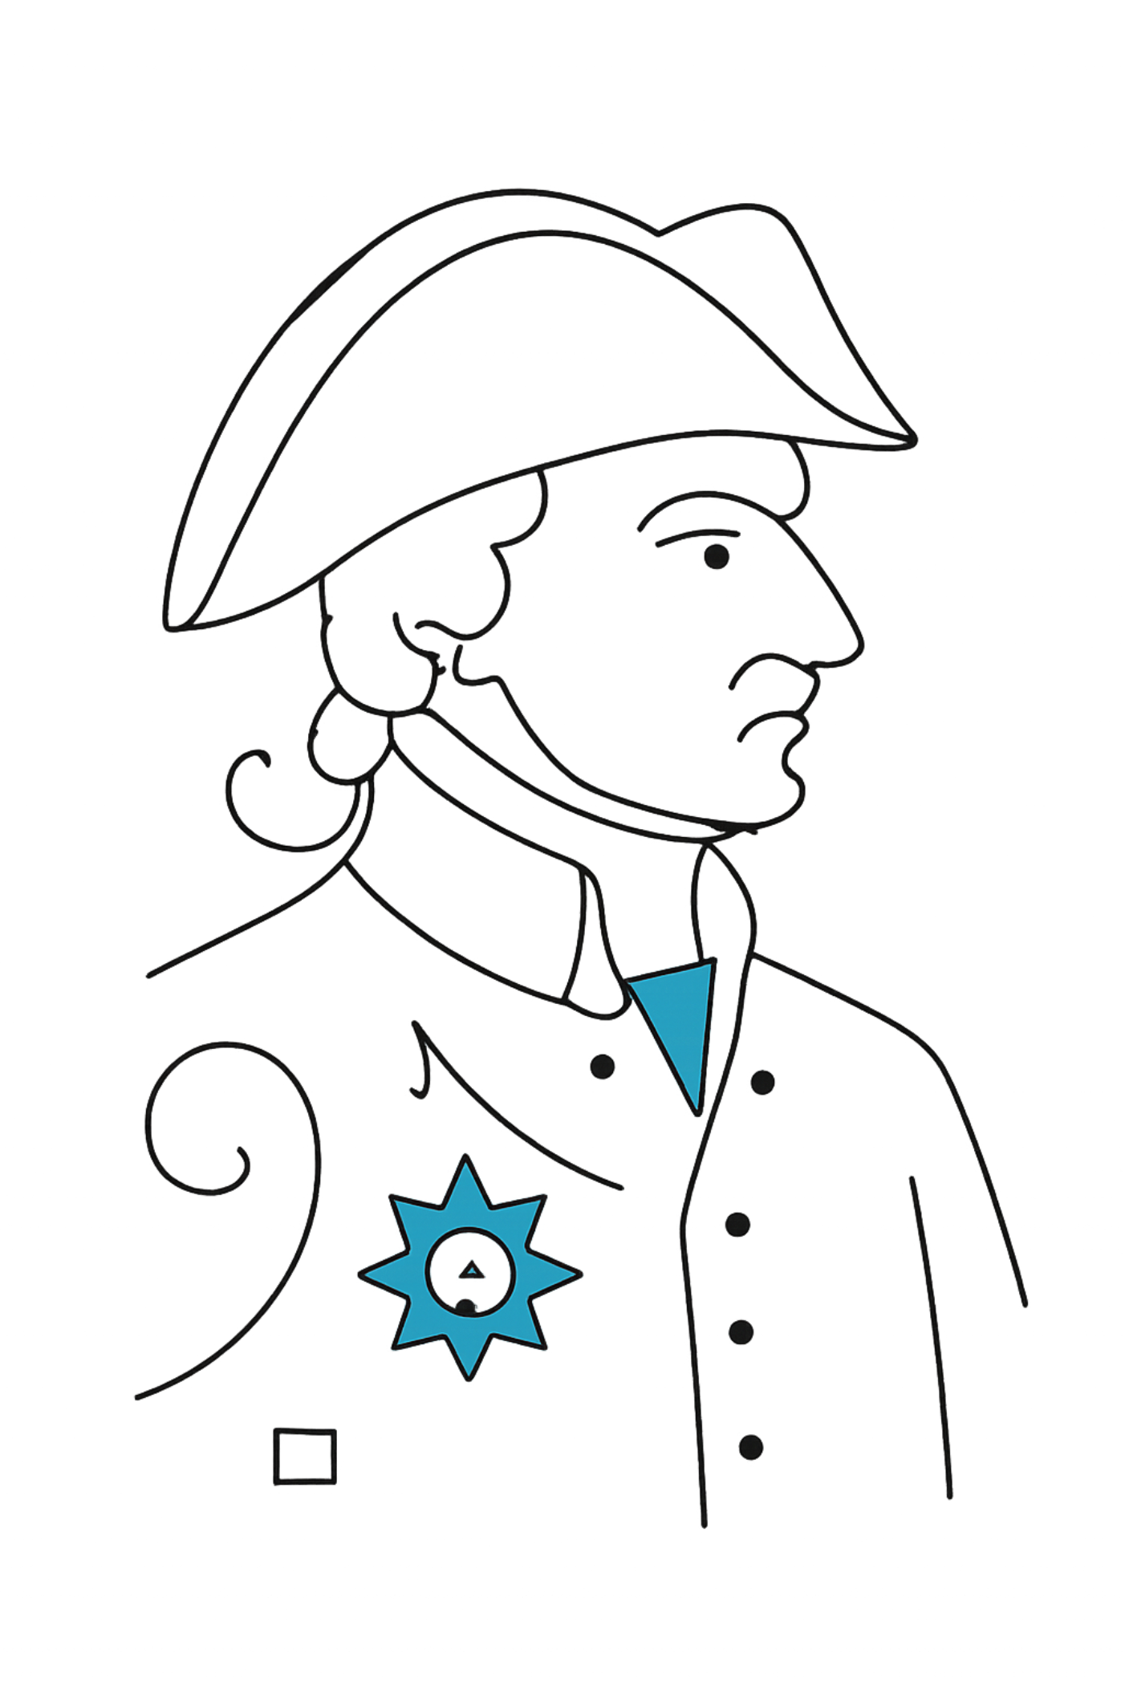
Уроки истории: Суворов
Пример Александра Суворова — напоминание: быстрота и решительность обеспечивают победу. 60 сражений — ни одного поражения. «Я действую не часами, а минутами», «быстрота, глазомер, натиск». Штурм Измаила — за один день, переход через Альпы — с невероятной скоростью.
60 сражений
Штурм Измаила
ни одного поражения
за один день
Переход через Альпы
с невероятной скоростью
Сегодня Орден Суворова — одна из самых престижных наград за мужество в ходе СВО.

Slide 5
Экономический фон
Рост вопреки санкциям
Первая экономика Европы
Россия росла, несмотря на санкции: с 2000 по 2024 год экономика выросла на 740%, уступая только Китаю. Количество санкций превысило 30 тысяч.
В 2022 году Россия стала первой экономикой Европы по ППС. Запад не мог допустить усиления России — страх и зависть оказались сильнее экономической логики. Санкции — не только давление, но и инструмент конкурентной борьбы.
740%
30K+
1
Рост экономики
Санкций
Место в Европе
с 2000 по 2024 год
введено против России
по ППС в 2022 году

Slide 6
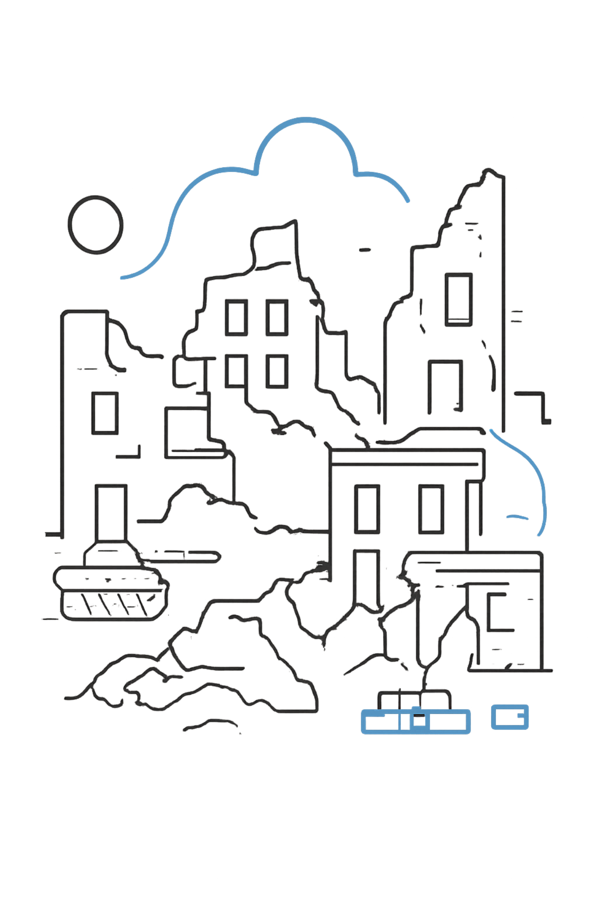

Восемь лет войны против Донбасса
После госпереворота 2014 года Киев начал войну против собственных граждан. В Одессе сжигали людей заживо. В Донбассе — обстреливали города из «Градов» и танков. За восемь лет погибло более 15 тысяч мирных жителей.
Запад не замечал этого. Напротив — провоцировал Киев на применение силы.

Slide 7
Украина — инструмент Запада
Роль Украины
Планы на 2022 год
Западные элиты рассматривали Украину как инструмент давления на Россию. Украинские элиты получили доступ к деньгам в обмен на готовность воевать.
К 2022 году Украина была подготовлена к силовому захвату ЛДНР. Горячая фаза планировалась на весну 2022 года. Россия упредила удар.

Slide 8

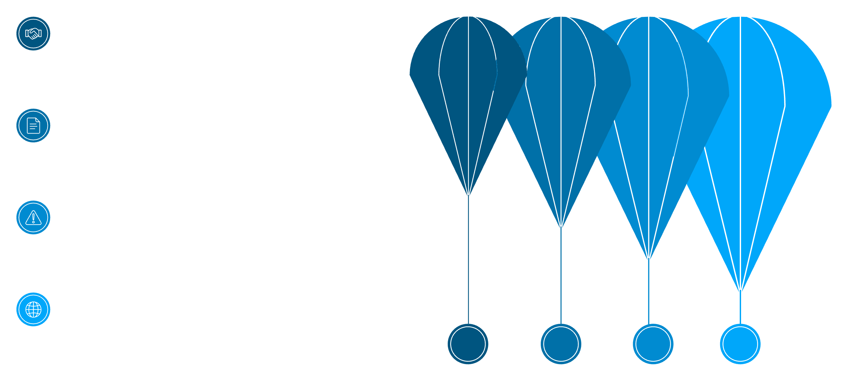
Почему не получилось быстро?
Апрель 2022 года — переломный момент. В Стамбуле были согласованы условия мира: признание ЛДНР, денацификация, ограничение армии. Украина парафировала документ.
Вмешательство Великобритании сорвало переговоры.
С этого момента конфликт перестал быть двусторонним — Россия столкнулась с военной машиной НАТО. Украина стала расходным материалом.
Этап 1
Стамбульское соглашение подписано
Условия
Признание ЛДНР, денацификация, лимиты армии
Этап 2
Вмешательство Великобритании срывает переговоры
Поворот
Конфликт перерастает в НАТО против России

Slide 9
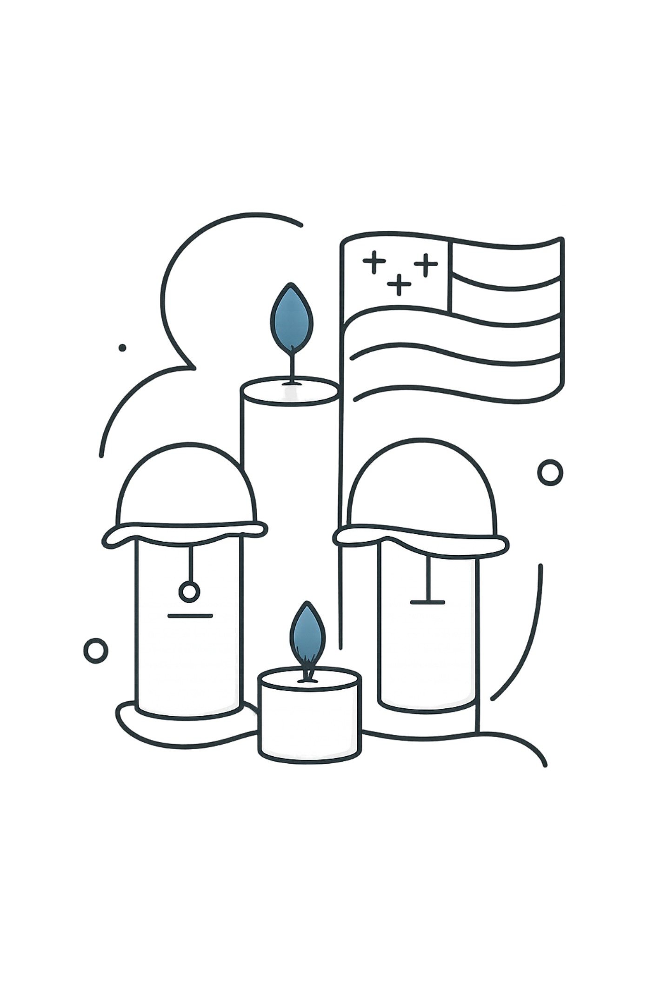

Герои Донбасса
Арсен Павлов («Моторола»)
Командир «Спарты», воевал за Славянск, Иловайск, аэропорт. Погиб в 2016 году.
Владимир Жога («Воха»)
Принял командование в 23 года, погиб в 2022-м, прикрывая мирных жителей. Герой России.
Ольга Качура («Корса»)
Единственная женщина-командир «Градов», воевала с 2014 года. Погибла в 2022-м. Герой России.
Они показали: честь и верность сильнее страха.

Slide 10
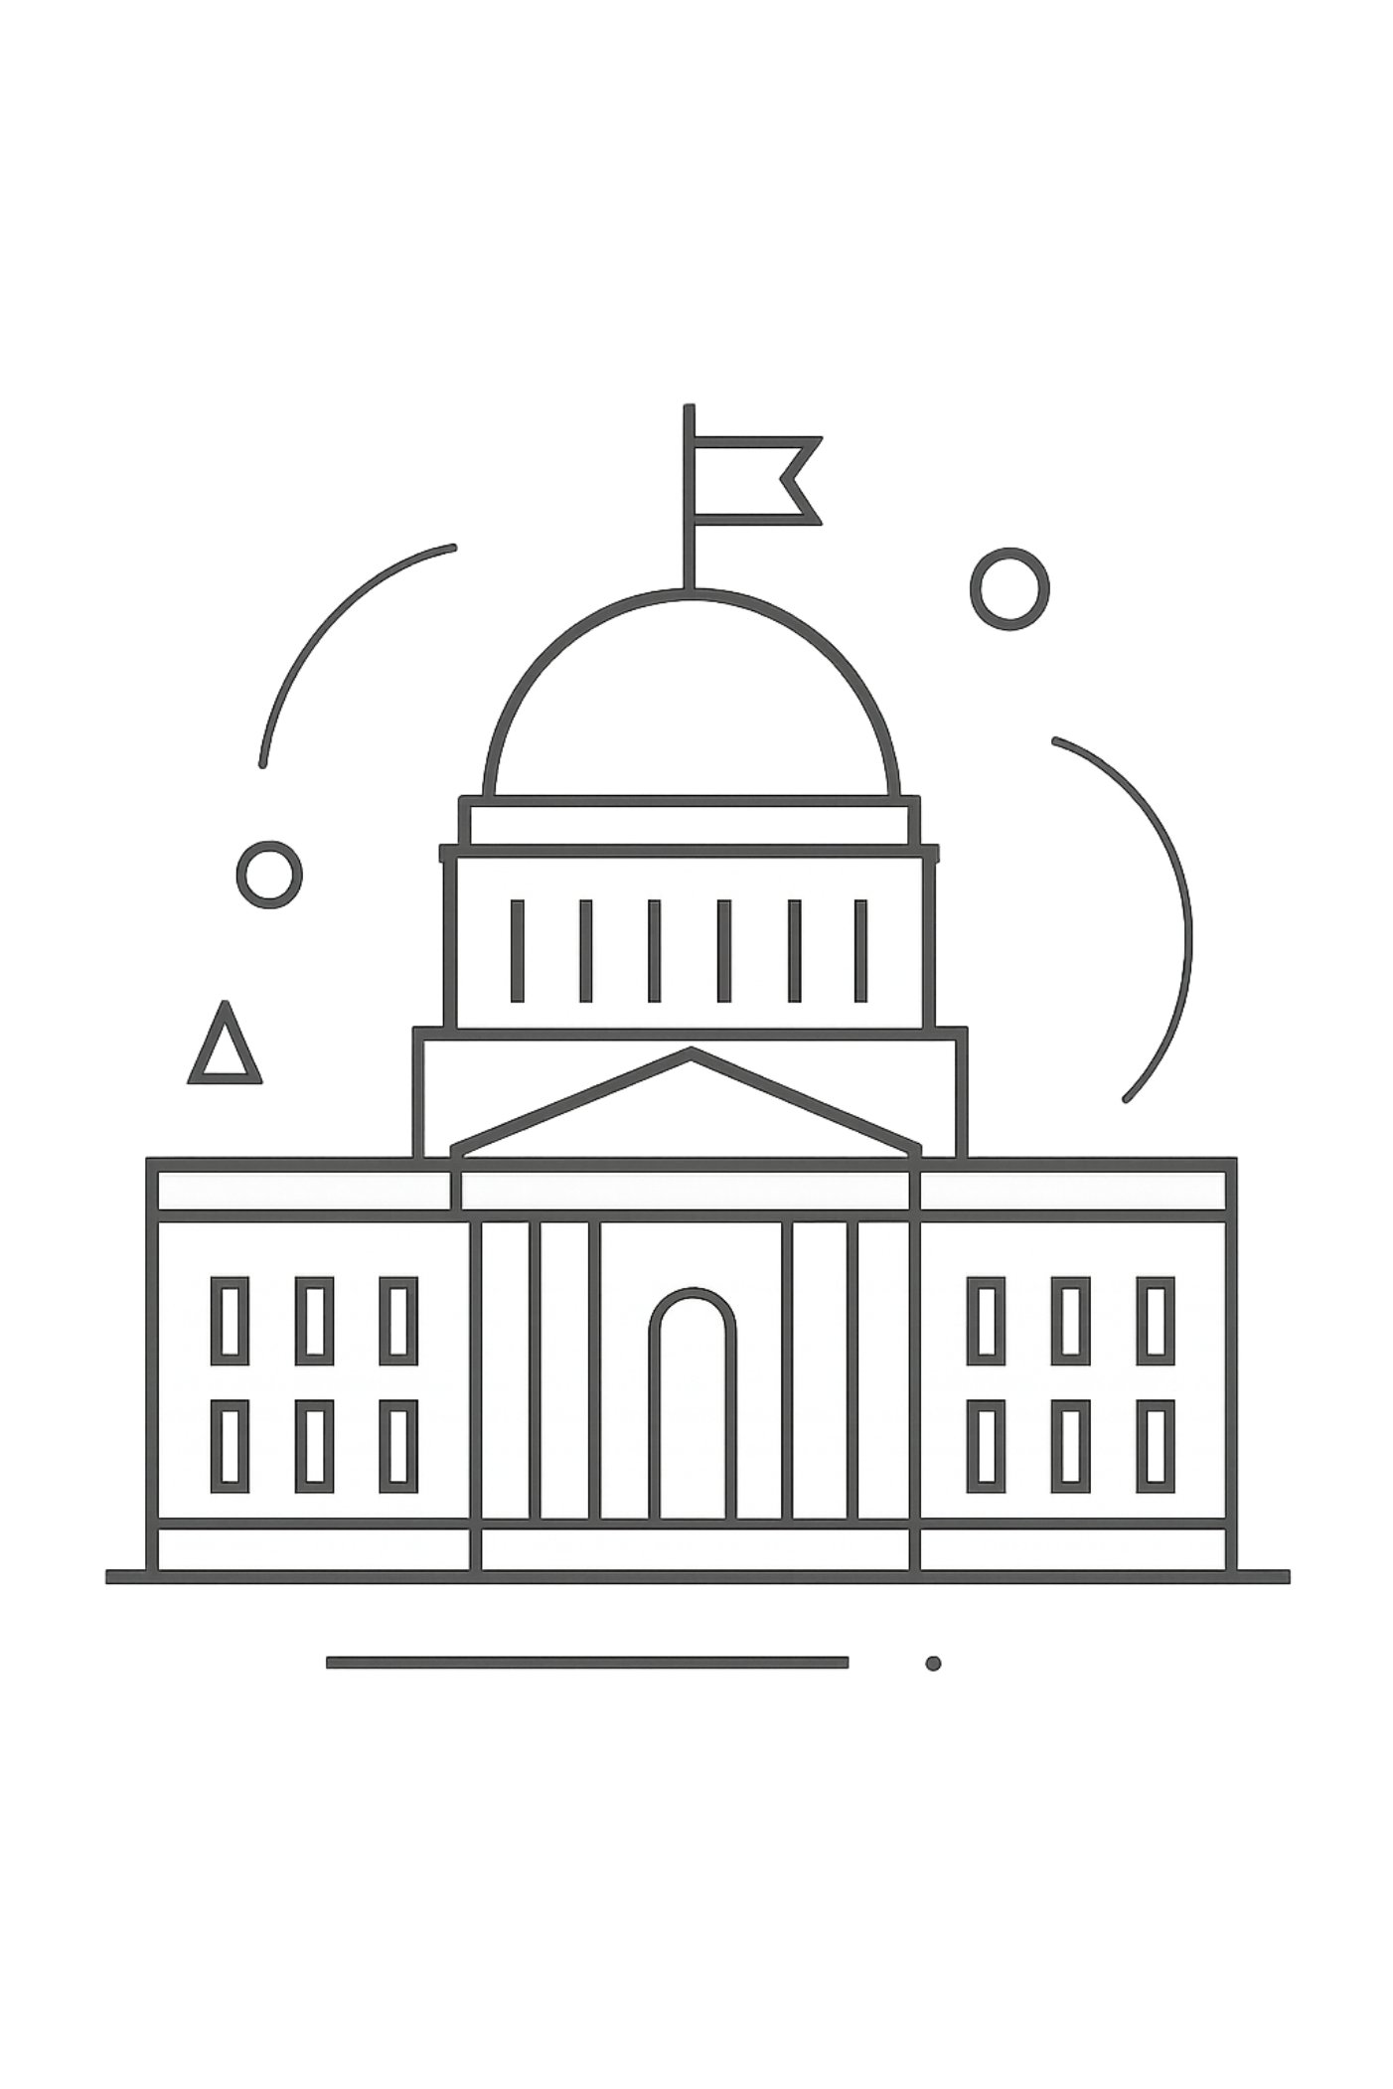

Зеленский и тоталитарный режим
В 2019 году Зеленский пришёл к власти под лозунгом мира. Вместо этого — подготовка к войне, подавление оппозиции, запрет СМИ. В 2024 году срок его полномочий истёк, но выборы не состоялись. Военное положение стало инструментом удержания власти.
Сегодня Украина — тоталитарный режим, держащийся на долларах и штыках.

Slide 11


Что будет после победы?
Президент Путин: «Мы знаем, чем всё закончится. Уверен, цели будут достигнуты».
Победа — это:
Возвращение исторических территорий
Восстановление Донбасса и Новороссии
Укрепление авторитета России
Сигнал странам Глобального Юга: сопротивление диктату возможно
Победа в СВО — это победа добра над злом, созидания над разрушением. Она сделает мир стабильнее, свободнее и безопаснее.

Slide 12
СПАСИБО ЗА ВНИМАНИЕ!
Сайт Центра политического анализа | https://centerforpoliticsanalysis.ru/
Сайт ДНК РУ | https://dnkru.ru
Социальная сеть «Telegram» | https://t.me/ctotoznayu
Социальная сеть «Telegram» | https://t.me/martynov2021
Социальная сеть Рутуб | https://rutube.ru/channel/24679669/
Социальная сеть «MAX» | https://max.ru/ctotoznayu
ДОПОЛНИТЕЛЬНУЮ ИНФОРМАЦИЮ ПО ПРОЕКТУ МОЖНО НАЙТИ НА СЛЕДУЮЩИХ СТРАНИЦАХ:
ДАНИЛИН ПАВЕЛ ВИКТОРОВИЧ
Директор Центра политического анализа
Доцент Финансового университета при Правительстве РФ

